Slide 1
Notes:
Giáo án của Thảo Nguyên 0979818956

Slide 2
THINK- PAIR- SHARE
Chia sẻ một số tác phẩm viết về số phận người phụ nữ trong xã hội phong kiến.
Notes:
“Chinh phụ ngâm” (Đặng Trần Côn), “Bánh trôi nước” (Hồ Xuân Hương), “Đoạn trường tân thanh” (Nguyễn Du), “ Cung oán ngâm” (Nguyễn Gia Thiều)…

Slide 3
Bài 8. Những cung bậc tình cảm
(Thơ song thất lục bát)
Tì bà hành
- Bạch Cư Dị -
Notes:
Thời đại phong kiến trọng nam khinh nữ, đầy rẫy những sự bất công oan trái. Bị ảnh hưởng và phải chịu đựng nhiều nhất chính là người phụ nữ. thế nhưng, những người phụ nữ ấy vẫn luôn xinh đẹp, nết na, giàu lòng thương yêu và hết mực quan tâm đến mọi người xung quanh. Ta có thể bắt gặp lại hình ảnh của họ qua các tác phẩm văn học, một trong số đó là bài thơ “Tì bà hành” của Bạch Cư Dị. Trong bài học hôm nay, chúng ta sẽ cùng đi tìm hiểu tác phẩm này nhé!

Slide 4
I.
TRẢI NGHIỆM CÙNG VĂN BẢN
Notes:
Giáo án của Thảo Nguyên 0979818956

Slide 5
1. Đọc – chú thích
a. Đọc
KỸ THUẬT “ĐỌC TÍCH CỰC”
Notes:
- HS cần đọc lướt qua bài đọc/phần đọc để tìm ra những gợi ý từ hình ảnh, tựa đề, từ/cụm từ quan trọng.
- HS đọc bài/phần đọc và biết liên tưởng tới những gì mình đã biết và đoán nội dung khi đọc những từ hay khái niệm mà các em phải tìm ra.
- HS tìm ra ý chính của bài/phần đọc qua việc tập trung vào các ý quan trọng theo cách hiểu của mình.
- HS chia sẻ kết quả đọc của mình theo nhóm 2, hoặc 4 và giải thích cho nhau thắc mắc (nếu có), thống nhất với nhau ý chính của bài/phần đọc đọc.

Slide 6
1. Đọc – chú thích
b. Chú thích
- Trúc ti: trúc và tơ, tức sáo và đàn
- Đàn đá kíp dây: ý nói tiếng đàn chuyển thành nhanh
Notes:
Giáo án của Thảo Nguyên 0979818956

Slide 7
2. Tìm hiểu chung
a. Tác giả
- Bạch Cư Dị (772 – 846)
- Là nhà thơ nổi tiếng thời nhà Đường và là người đóng vai trò quan trọng trong lịch sử thơ ca Trung Quốc.
- Phong cách sáng tác: thơ ca phải gắn với đời sống, phản ánh được hiện thực xã hội
Notes:
Giáo án của Thảo Nguyên 0979818956

Slide 8
2. Tìm hiểu chung
b. Tác phẩm
- Hoàn cảnh sáng tác: khoảng thời gian vừa bị cách chức, đày làm Giang Châu Tư mã.
- Xuất xứ: in trong thơ Đường, tập 2, Phan Huy Vinh dịch, NXB Văn học, 1987.
- Thể thơ: song thất lục bát
- Bài thơ mang đậm tính hiện thực và tinh thần nhân văn, thể hiện lòng thương người, sự đồng cảm với những mảnh đời bất hạnh, đồng thời nói lên tâm sự, nỗi lòng của chính nhà thơ.
Notes:
Giáo án của Thảo Nguyên 0979818956

Slide 9
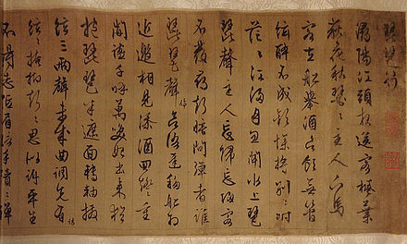
Notes:
Thư pháp Tỳ bà hành của Văn Trưng Minh theo lối hành thư (行書)

Slide 10
II.
Suy ngẫm và phản hồi
Notes:
Giáo án của Thảo Nguyên 0979818956

Slide 11
1.
Đặc điểm của thể thơ song thất lục bát
thể hiện trong đoạn trích
Notes:
Thi luật của thơ song thất lục bát được thể hiện trong bài thơ như thế nào?

Slide 12
Số chữ, số dòng trong khổ thơ | - VB có 13 khổ thơ - Mỗi khổ thơ gồm cặp song thất (bảy tiếng) và cặp lục bát (sáu – tám tiếng)
Vần | - Tiếng cuối của dòng thất đầu tiên hiệp vần với tiếng thứ năm của dòng thất tiếp theo (vần trắc). Tiếng cuối của dòng thất tiếp theo hiệp vần với tiếng cuối của dòng lục (vần bằng). Tiếng cuối của dòng lục hiệp vần với tiếng thứ sáu của dòng bát (vần bằng). Tiếng cuối của dòng bát hiệp vần với tiếng thứ năm của dòng thất kế đó (vần bằng) và cứ thế tiếp tục. Ví dụ: Bến Tầm Dương canh khuya đưa khách (T) Quạnh hơi thu, lau cách (T) đìu hiu (B). Người xuống ngựa, khách dừng chèo (B), Chén quỳnh mong cạn, nhớ chiều (B) trúc ti (B). Say những luống ngại khi (B) chia rẽ,
Notes:
Giáo án của Thảo Nguyên 0979818956

Slide 13
Nhịp | - Hai dòng thất được ngắt nhịp lẻ, thường là 3/4 - Dòng lục và dòng bát ngắt nhịp linh hoạt hơn (dòng lục thường ngắt nhịp 2/2/2, dòng bát thường ngắt nhịp 2/2/2/2). Ví dụ: Say những luống/ ngại khi chia rẽ, Nước mênh mông/ đượm vẻ gương trong. Đàn ai/ nghe vẳng/ ven sông, Chủ khuây/ khỏa lại/, khách dùng/ dằng xuôi.
→ Bài thơ tuân thủ thi luật của thể thơ Song thất lục bát.
Notes:
Giáo án của Thảo Nguyên 0979818956

Slide 14
2.
Nét độc đáo của đoạn trích thể hiện qua
từ ngữ, hình ảnh, BPTT
Notes:
Giáo án của Thảo Nguyên 0979818956

Slide 15
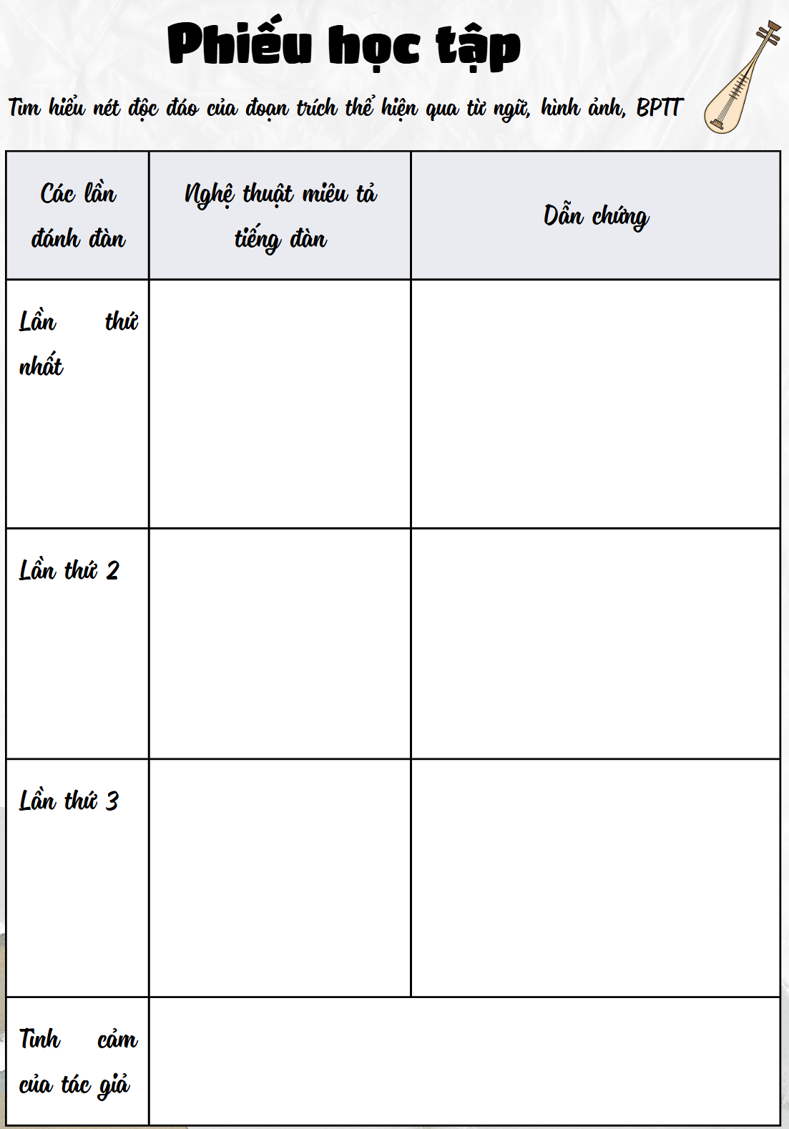
Dư âm tiếng đàn…
Các lần đánh đàn | Nghệ thuật miêu tả tiếng đàn | Dẫn chứng
Lần thứ nhất | - Được tả văng vẳng từ xa …. | - “Đàn ai nghe vẳng ven sông” ….
Lần thứ 2 | …. | ….
Lần thứ 3 | …. | ….
Tình cảm của tác giả | ….
Notes:
Hoạt động nhóm theo tổ

Slide 16
Các lần đánh đàn | Nghệ thuật miêu tả tiếng đàn | Dẫn chứng
Lần thứ nhất | - Được tả văng vẳng từ xa - Im bặt khi có người hỏi thăm | - “Đàn ai nghe vẳng ven sông” - “Dừng dây tơ nấn ná làm thinh”.
Notes:
Giáo án của Thảo Nguyên 0979818956

Slide 17
Các lần đánh đàn | Nghệ thuật miêu tả tiếng đàn | Dẫn chứng
Lần thứ hai | - Tiếng đàn gần kề ngay bên tai, ngay trước mặt, đồng thời được miêu tả cụ thể, trực tiếp - Tiếng đàn biến hoá linh hoạt không ngừng (như mưa rào, như câu chuyện thầm thì, như hạt châu nảy trên mâm ngọc, như tiếng chim hót, như nước suối tuôn; lúc lại như xé lụa…) | - “Vặn đàn mấy tiếng dạo qua/ Dẫu chưa nên khúc tình đà thoảng bay”; -“Ngón buông bắt khoan khoan dìu dặt/ Trước Nghê thường sau thoắt Lục yêu”. - “Bình bạc vỡ tuôn đầy dòng nước/ Ngựa sắt giong, xô xát tiếng đao”…
Notes:
Giáo án của Thảo Nguyên 0979818956

Slide 18
Các lần đánh đàn | Nghệ thuật miêu tả tiếng đàn | Dẫn chứng
Lần thứ hai | - Tiếng đàn ấy “não ruột”, muốn “giãi bày hết nỗi trước sau muôn vàn”, trải lòng về một cuộc đời sóng gió, thăng trầm của người ca nữ. → Những câu thơ miêu tả âm thanh nhưng lại tràn ngập hình ảnh, đắm đuối, mê say, rung động lòng người. Cả người nghe lẫn người diễn tấu đều bị chinh phục bởi sức mạnh kì diệu của tiếng đàn. | - “Nghe não ruột khác tay đàn trước/ Khắp tiệc hoa sướt mướt lệ rơi”.
Notes:
Giáo án của Thảo Nguyên 0979818956

Slide 19
Các lần đánh đàn | Nghệ thuật miêu tả tiếng đàn | Dẫn chứng
Lần thứ ba | Tiếng đàn lại vang lên, lúc này, cảm xúc của người ca nữ đã nhận được sự đồng cảm của Giang Châu Tư mã, tức tác giả Bạch Cư Dị. → Cảm xúc của người diễn tấu và người nghe đã hoà làm một, đạt đến sự đồng điệu. | “Lại ngồi lựa phím đàn đà kíp dây”
Notes:
Giáo án của Thảo Nguyên 0979818956

Slide 20
* Tình cảm của tác giả
- Tác giả – người nghe đã tiếp nhận tiếng đàn từ xa đến gần,
Tiếng đàn lúc đầu là đối tượng thưởng thức
sau đã trở thành sự đồng điệu, đồng cảm, hoà làm một với tâm tình tác giả.
Giang Châu Tư mã hiểu cuộc đời thăng trầm, vất vả của người ca nữ
ngẫm đến cuộc đời cũng đầy gian truân, lận đận của bản thân.
➔ Có thể xem tác giả – người nghe đàn là tri âm của người ca nữ đánh đàn.
Notes:
Có thể xem tác giả - người nghe đàn là tri âm của người ca nữ đánh đàn được không? Căn cứ vào đâu để có thể khẳng định như vậy?

Slide 21
3.
Bố cục và mạch cảm xúc
của đoạn trích
Notes:
Giáo án của Thảo Nguyên 0979818956

Slide 22
Bố cục | Mạch cảm xúc
Phần 1 (từ dòng 1 đến dòng 12) | Nỗi buồn man mác trong khung cảnh khuya trên bến Tầm Dương văng vẳng tiếng đàn
Phần 2 (từ dòng 13 đến dòng 40) | Cảm xúc trào dâng theo tiếng đàn nhiều cung bậc như chính cuộc đời ba chìm bảy nổi của người ca nữ
Phần 3 (từ dòng 77 đến dòng 88) | Cảm xúc lắng đọng của những người đồng điệu, tri âm
Notes:
Nêu mạch cảm xúc của văn bản.

Slide 23
4.
Chủ đề, cảm hứng chủ đạo và thông điệp của đoạn trích
Notes:
Giáo án của Thảo Nguyên 0979818956

Slide 24
KỸ THUẬT “3 LẦN 3”
Xác định chủ đề, cảm hứng chủ đạo và thông điệp của văn bản?
YÊU CẦU: trong thời gian 3 phút, mỗi HS cần viết 3 đáp án và trao đổi với 3 bạn trong lớp (cùng bàn hoặc cùng tổ), sau đó chốt lại vấn đề.
Notes:
Giáo án của Thảo Nguyên 0979818956

Slide 25
- Chủ đề: Sự đồng cảm với nỗi niềm và thân phận người ca nữ.
- Cảm hứng chủ đạo: Cảm hứng về sự đồng điệu của những cảm xúc đẹp đẽ, sâu lắng giữa người chơi đàn và người nghe đàn.
- Thông điệp: Nghệ thuật cần có sự đồng cảm giữa người nghệ sĩ và người thưởng thức
Notes:
Giáo án của Thảo Nguyên 0979818956

Slide 26
III.
Tổng kết
Notes:
Giáo án của Thảo Nguyên 0979818956

Slide 27
1. Nghệ thuật
- Sử dụng thành công thể thơ song thất lục bát.
- Ngôn ngữ của bài thơ giàu hình ảnh, giàu âm nhạc
- Sử dụng nhiều biện pháp nghệ thuật
- Bài thơ có cấu trúc chặt chẽ, mạch lạc, các ý thơ được sắp xếp hợp lý, tạo nên một chỉnh thể hoàn chỉnh.
2. Nội dung
Bài thơ thể hiện sự cảm thông sâu sắc của tác giả đối với những con người tài hoa nhưng bạc mệnh. Qua hình ảnh nữ nhạc công tài hoa, Bạch Cư Dị đã vẽ nên một bức tranh sinh động về cuộc đời trôi nổi, đầy cay đắng của những con người tài năng nhưng không được trọng dụng.
Notes:
Giáo án của Thảo Nguyên 0979818956

Slide 28
Chân dung người ca nữ
Em hãy tưởng tượng và vẽ bức chân dung người ca nữ được miêu tả trong văn bản.
Notes:
Giáo án của Thảo Nguyên 0979818956

Slide 29
Trò chơi Tưới hoa
Notes:
Giáo án của Thảo Nguyên 0979818956

Slide 30
Mình tưới chậu hoa nào đây?
Notes:
Giáo án của Thảo Nguyên 0979818956

Slide 31
1. Nêu mạch cảm xúc của phần 1 bài thơ (từ dòng 1 đến dòng 12).
Nỗi buồn man mác trong khung cảnh đêm khuya trên bến Tầm Dương văng vẳng tiếng đàn
Notes:
Giáo án của Thảo Nguyên 0979818956

Slide 32
2. Trong văn bản, người ca nữ đã đàn bao nhiêu lần?
3 lần
Notes:
Giáo án của Thảo Nguyên 0979818956

Slide 33
3. Cảm hứng chủ đạo của bài thơ là gì?
Cảm hứng về sự đồng điệu giữa cảm xúc đẹp đẽ và sâu lắng giữa người chơi đàn và người nghe đàn
Notes:
Giáo án của Thảo Nguyên 0979818956

Slide 34
4. Trong bài thơ Tì bà hành của Bạch Cư Dị, ngay lần đầu tiên nghe tiếng đàn của người ca kĩ, cả nhân vật Chủ và Khách đều cảm thấy như thế nào?
Không thể dời bước chân đi.

Slide 35
5. Qua tiếng đàn Tì bà hành, Bạch Cư Dị muốn gửi gắm điều gì?
Số phận của người ca nữ

Slide 36
6. Câu thơ "Cùng một lứa bên trời lận đận - Gặp gỡ nhau lọ sẵn quen nhau" trong bài thơ Tì bà hành của Bạch Cư Dị thể hiện điểm chung gặp gỡ nào của nhà thơ với người ca nữ?
Cả hai cùng là những người có tài nhưng lại gặp những cảnh ngộ éo le, lận đận trong cuộc đời.

